Slide 1
КЗ “Харківська спеціальна школа №2” ХОР
9А клас
ПІДСУМКИ АКЦІЇ ДО ВСЕСВІТНЬОГО ДНЯ ПРИБИРАННЯ

Slide 2
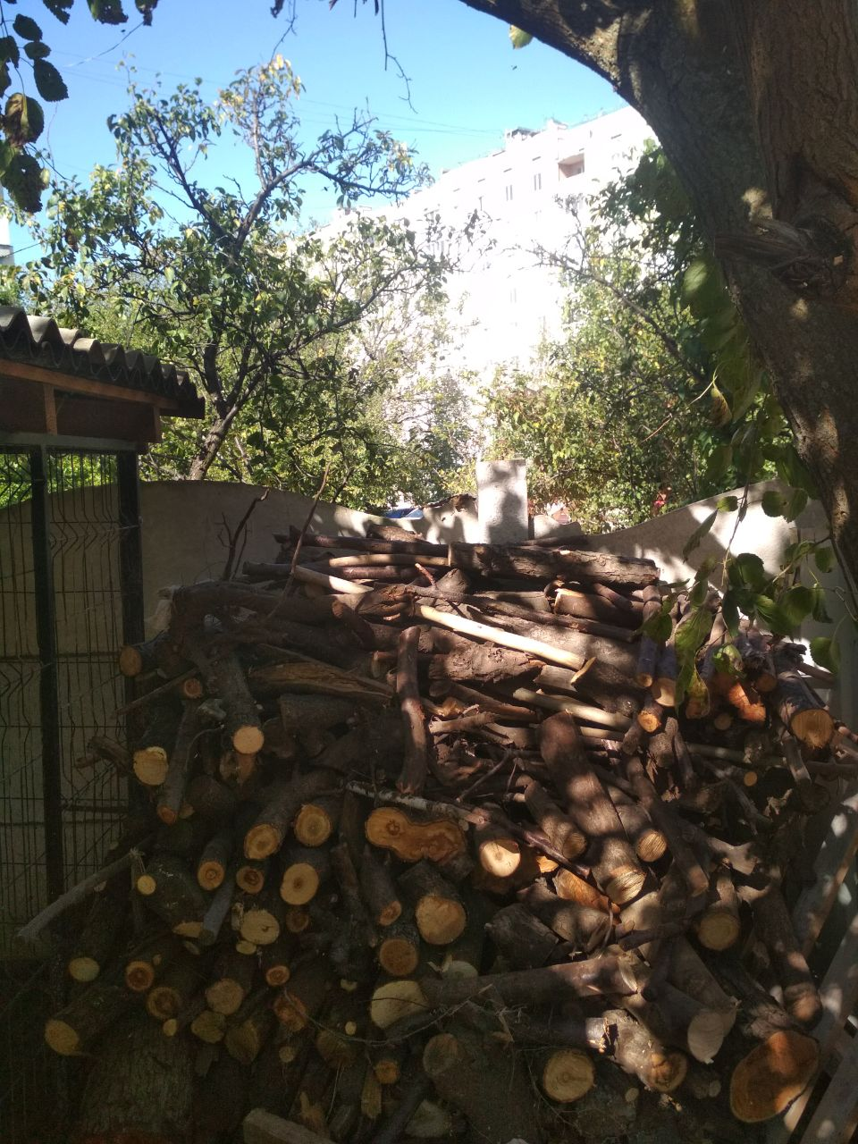

Прибирання прибудинникової території
МОРОЗОВ АРТЕМ
Україна

Slide 3
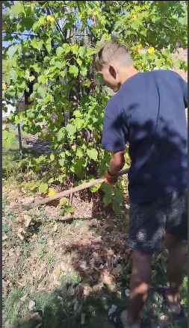
КОВАЛЬ АРТЕМ
Україна

Slide 4
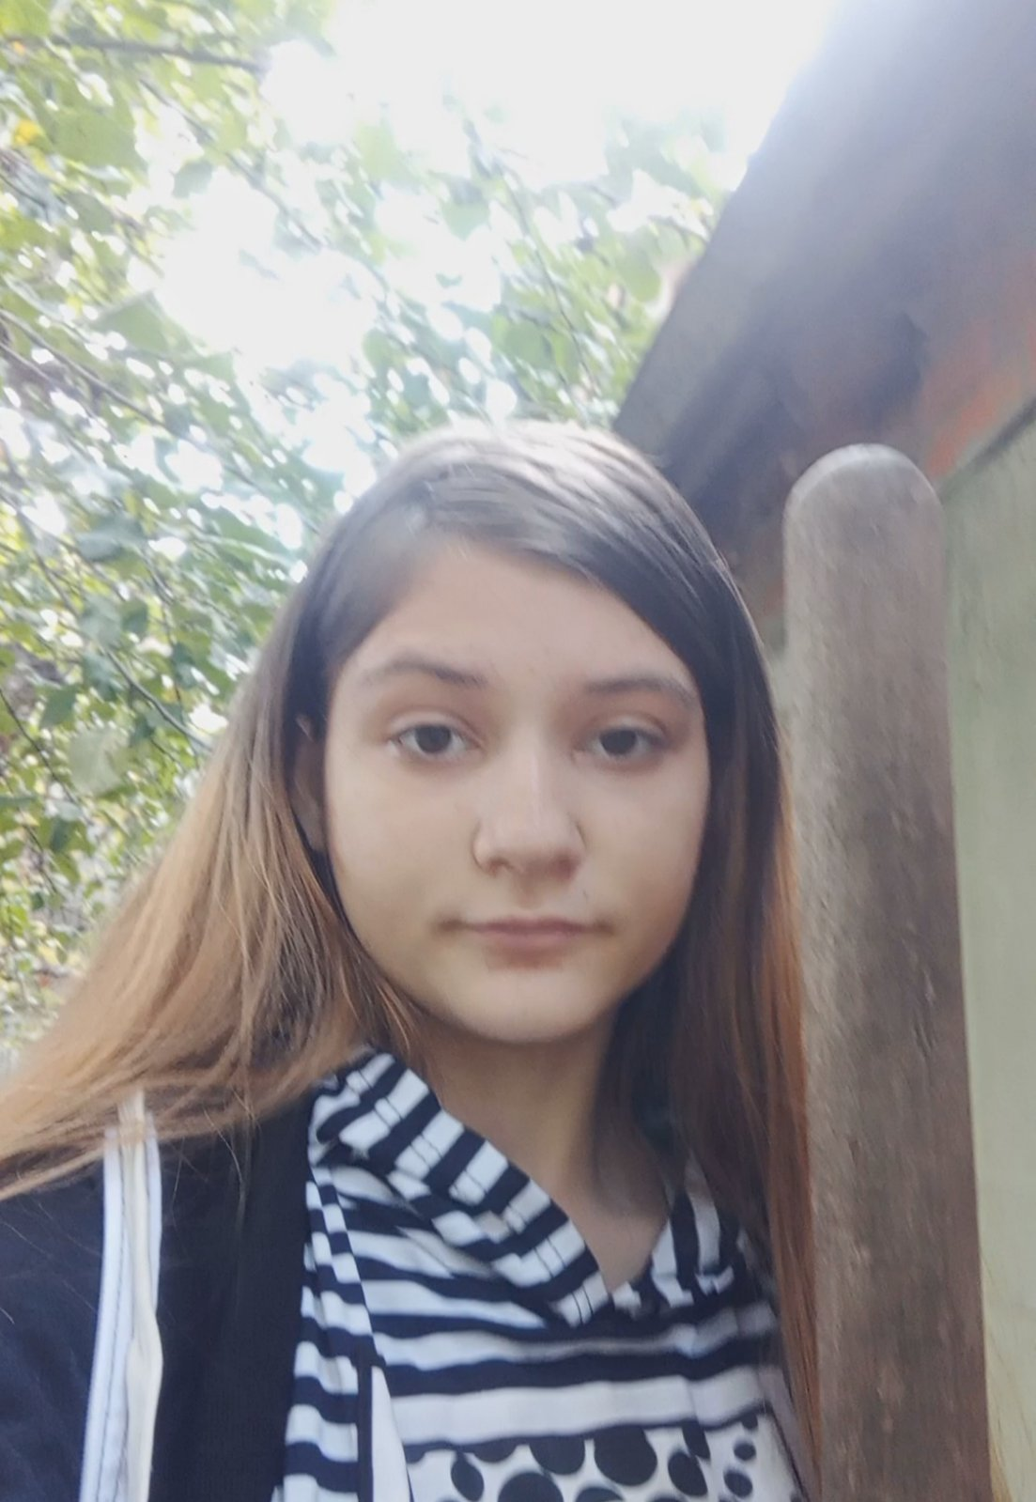
ГАЛЬЦЕВА ДАР′Я україна

Slide 5
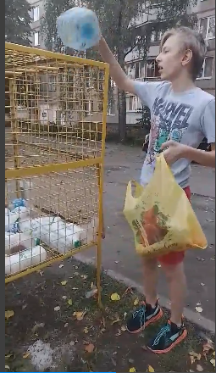
Сортування сміття
ЗАХАРОВ МАКСИМ
Україна

Slide 6
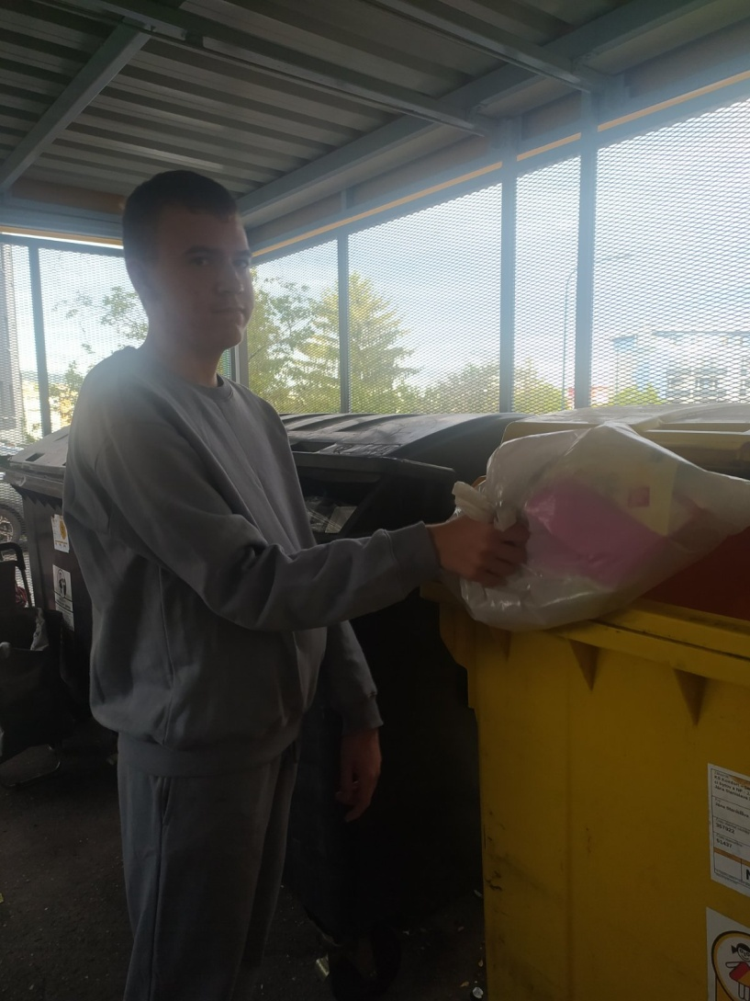
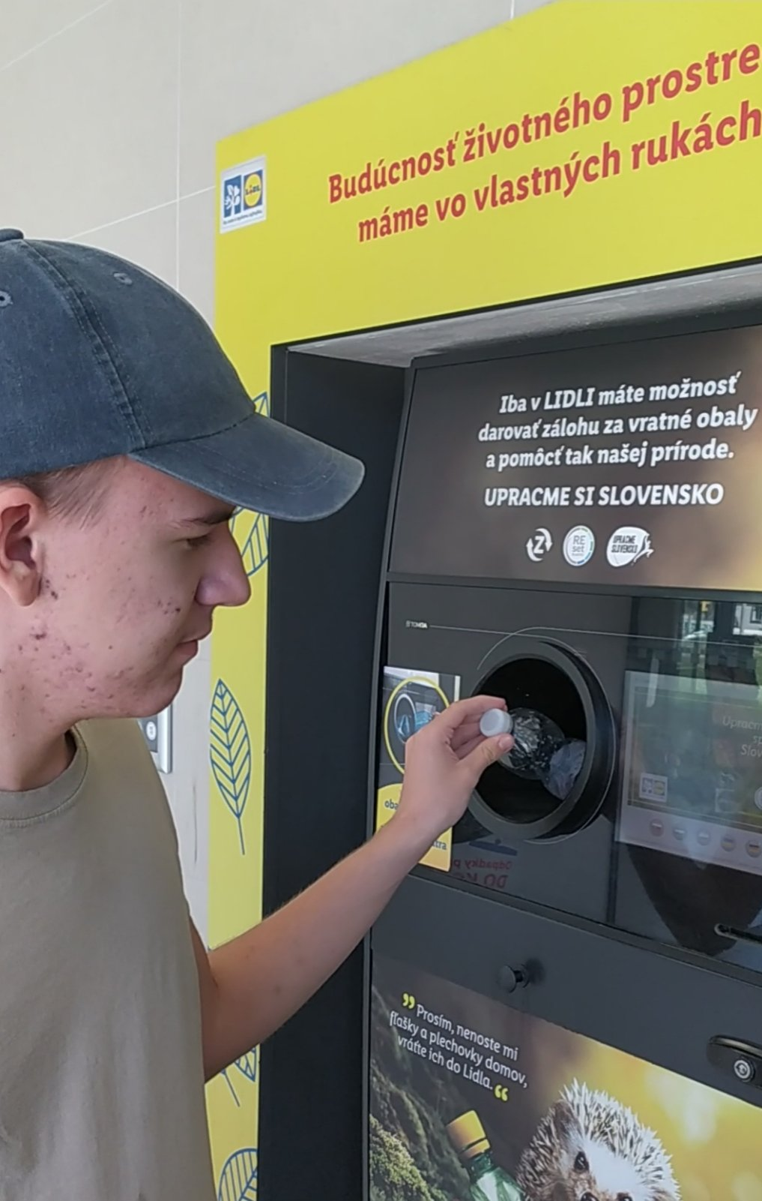
ДЕМЧУК СТАНІСЛАВ
Словаччина

Slide 7
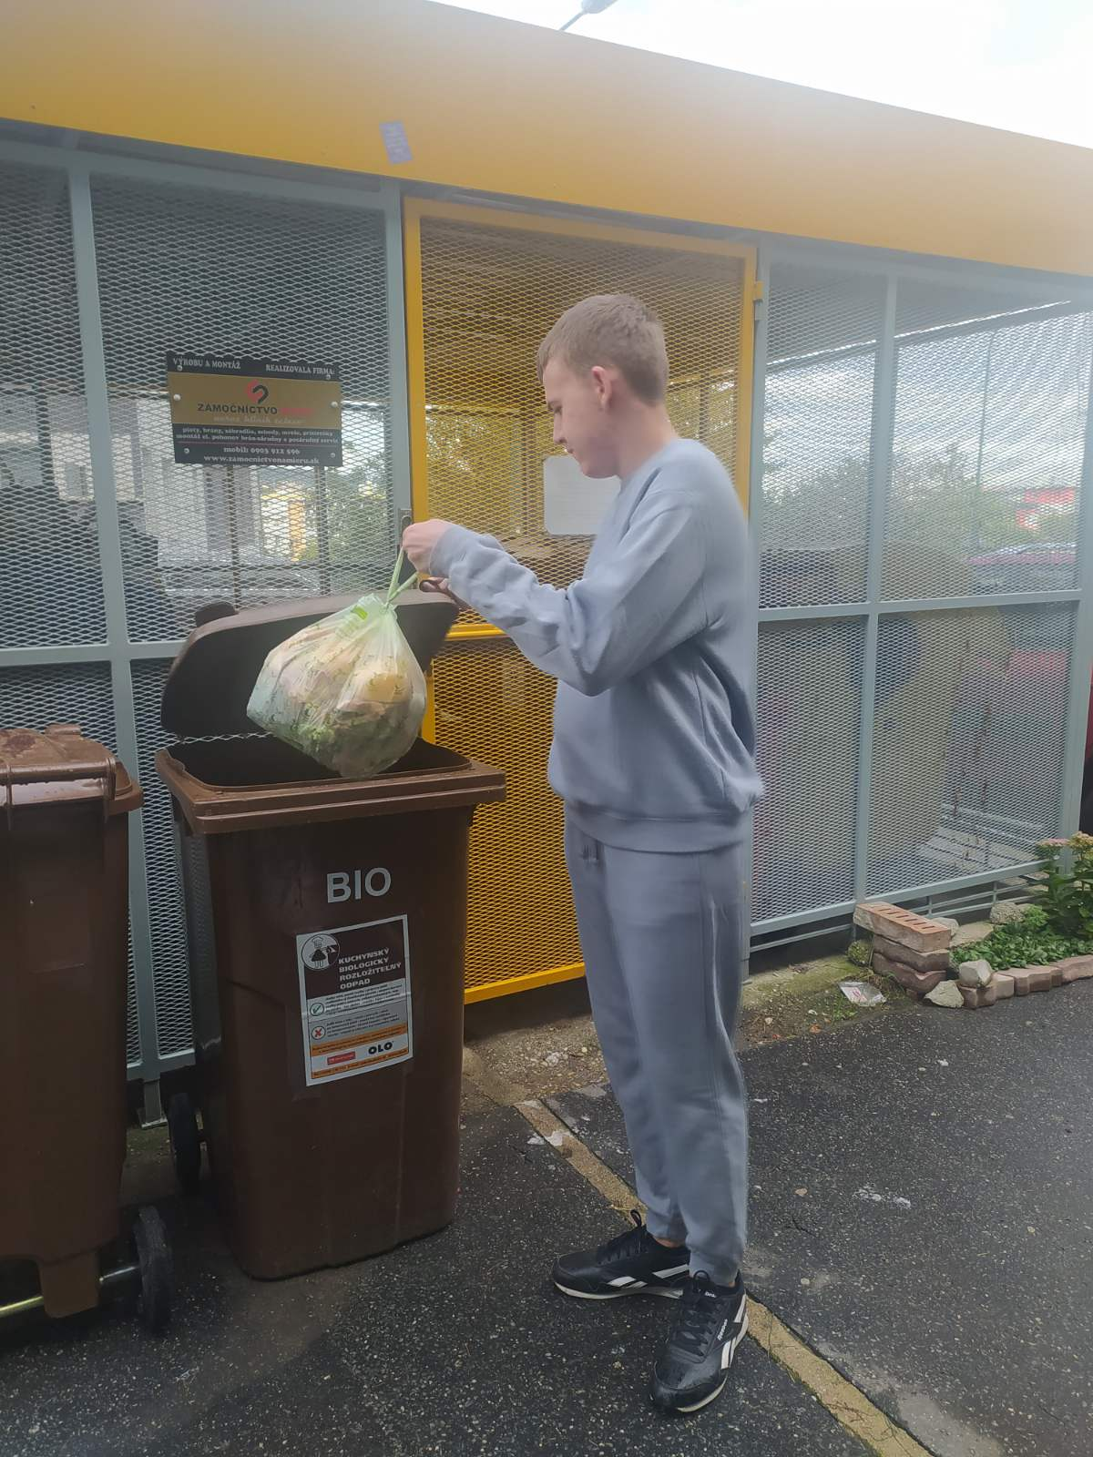
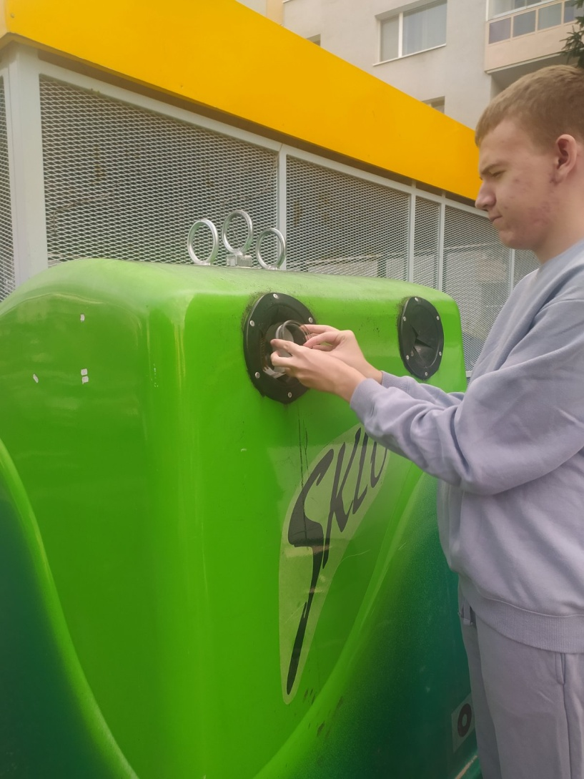

Slide 8
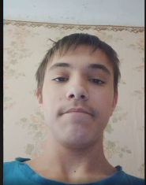
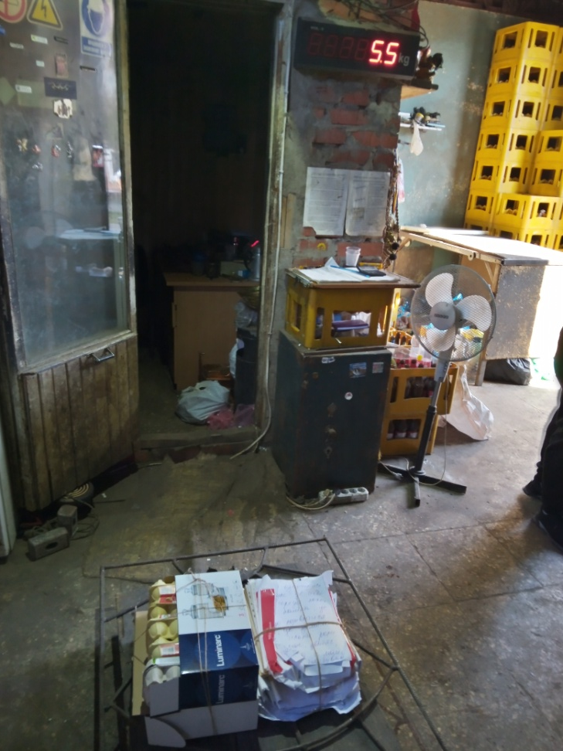
Здано 5,5кг макулатури
УС АНДРІЙ
Україна

